Slide 1




CHÀO ĐÓN CÁC EM TỚI BÀI HỌC NGÀY HÔM NAY!

Slide 2



KHỞI ĐỘNG
Ta có thể cộng, trừ hai số hữu tỉ bằng cách nào?
Ta có thể cộng trừ hai số hữu tỉ bằng cách viết chúng dưới dạng phân số, rồi áp dụng quy tắc cộng, trừ phân số.
Nếu hai số hữu tỉ đều được dưới dạng số thập phân thì ta áp dụng quy tắc cộng trừ số thập phân.

Slide 3



LUYỆN TẬP CHUNG

Slide 4


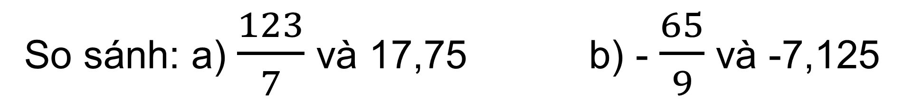
So sánh: a) $\frac{123}{7}$ và 17,75 b) - $\frac{65}{9}$ và -7,125
Bài 1.12
Ta có 17,75 = $\frac{71}{4}$ = $\frac{71.}{4.}$= $\frac{497}{28}$
$\frac{123}{7}$= $\frac{492}{28}$
Do $\frac{497}{28}$ > $\frac{492}{28}$ . Vậy 17,75 > $\frac{123}{7}$.
b) Ta có -7,125 = $\frac{−57}{8}$= $\frac{−513}{72}$
$$\frac{−65}{9}=\frac{−520}{72}$$
$\frac{−520}{72}$ < $\frac{−513}{72}$. Vậy - $\frac{65}{9}$ < -7,125.
Giải

Slide 5




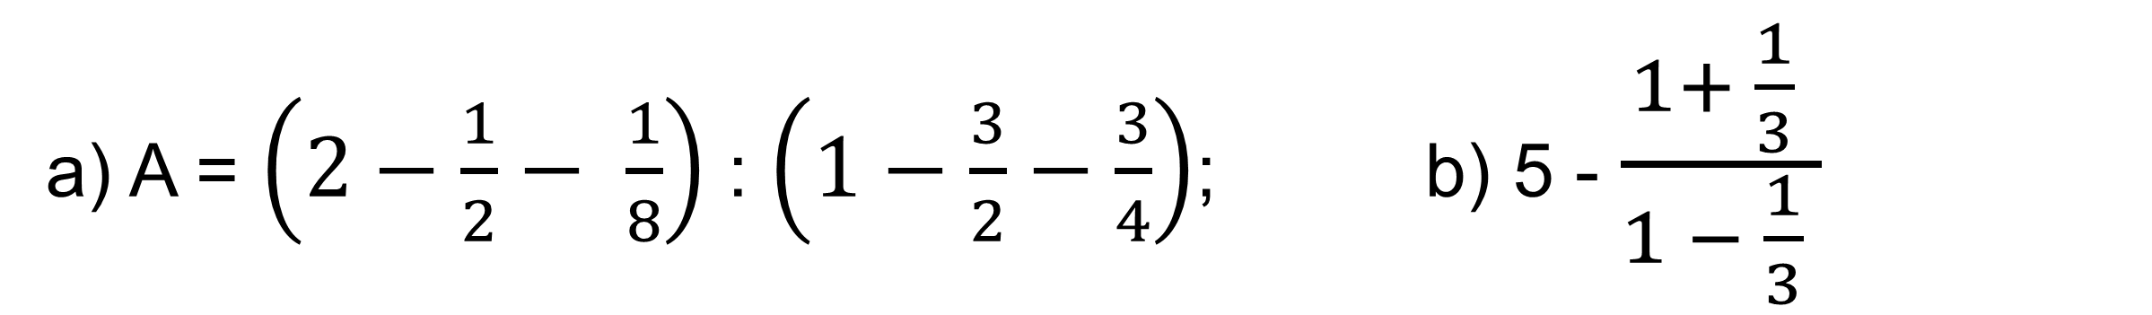
Bài 1.16
Tính giá trị của các biểu thức sau:
a) A = $\left(2−\frac{1}{2}− \frac{1}{8}\right)$ : $\left(1−\frac{3}{2}−\frac{3}{4}\right)$; b) 5 - $\frac{1+ \frac{1}{3} }{1 − \frac{1}{3} }$
= 5 - $\frac{\frac{3}{3} + \frac{1}{3}}{\frac{3}{3} −\frac{1}{3}}$ = 5 - $\left(\frac{4}{3}: \frac{2}{3}\right)$
= 5 - 2 = 3
= $\left(\frac{16}{8}−\frac{4}{8}−\frac{1}{8}\right)$ : $\left(\frac{4}{4}−\frac{6}{4}−\frac{3}{4}\right)$
= $\frac{11}{8}$ : $\left(\frac{−5}{4}\right)$ = $\frac{11}{8}$. $\left(\frac{4}{−5}\right)$ = - $\frac{11}{10}$

Slide 6




Bài 1.17
Tính một cách hợp lí: 1,2. $\frac{15}{4}$ + $\frac{16}{7}$. $\frac{−85}{8}$ - 1,2. 5$\frac{3}{4}$ - $\frac{16}{7}$. $\frac{−71}{8}$
Giải:
1,2. $\frac{15}{4}$ + $\frac{16}{7}$. $\frac{−85}{8}$ - 1,2. 5$\frac{3}{4}$ - $\frac{16}{7}$. $\frac{−71}{8}$
= 1,2. $\left(\frac{15}{4}−5\frac{3}{4}\right)$ + $\frac{16}{7}$. $\left(\frac{−85}{8}−\frac{−71}{8}\right)$
= $\frac{6}{5}$. $\left(\frac{15}{4}−\frac{23}{4}\right)$ + $\frac{16}{7}$. $\left(\frac{−14}{8}\right)$= $\frac{6}{5}$. (-2) + (-4) = $\frac{−32}{5}$

Slide 7



VẬN DỤNG
Hoạt động nhóm 2 hoàn thành bài tập 1.15 (SGK - tr15).

Slide 8

Bài 1.15 (SGK - tr15)
?
100
Thay mỗi dấu “?” bằng số thích hợp để hoàn thiện sơ đồ Hình 1.11, biết số trong mỗi ô ở hàng trên bằng tích của hai số trong ô kề nó ở hàng dưới.
?
?
10
10
?
?
?
-0,1
-100
-0,1
-10
10
0,01
-0,01

Slide 9





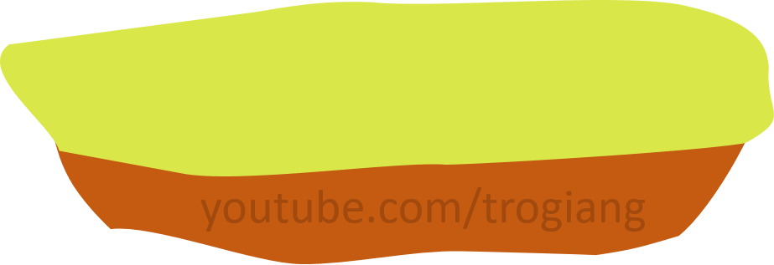










AI LÊN CAO HƠN
BẮT ĐẦU THÔI!
Notes:
- Ấn vào bảng Bắt đầu để chuyển sang slide 2 bắt đầu trò chơi

Slide 10

4
4
3
3
2
2
1
1
Notes:
Nhấn vào số của từng đội để chuyển sang slide câu hỏi.
Nếu học sinh trả lời đúng, nhấn vào chú thỏ hoặc chú hổ để nhảy lên.
Nếu học sinh trả lời sai, không nhấn vào thỏ hoặc hổ.
Đội nào lên cao trước đội đó thắng.
Nhấn vào chữ Next để chuyển sang slide nội dung bài học tiếp theo.

Slide 11

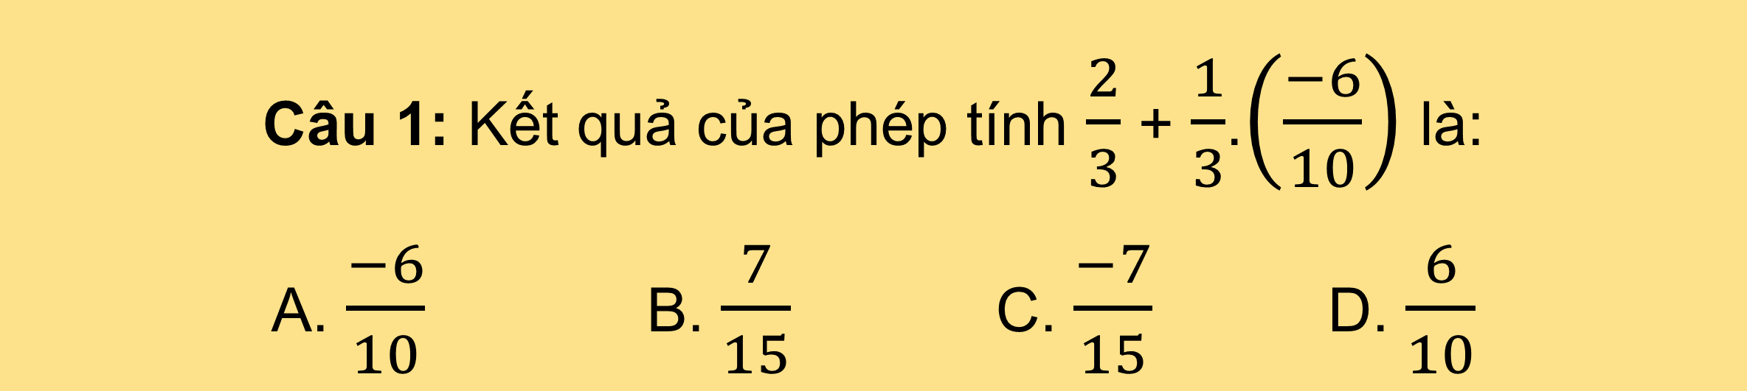
ĐỘI THỎ TRẮNG
Câu 1: Kết quả của phép tính $\frac{2}{3}$ + $\frac{1}{3}$.$\left(\frac{−6}{10}\right)$ là:
A. $\frac{−6}{10}$ B. $\frac{7}{15}$ C. $\frac{−7}{15}$ D. $\frac{6}{10}$
B
Notes:
- Nhấn vào dấu mũi tên để quay về bảng trò chơi (slide 2)

Slide 12
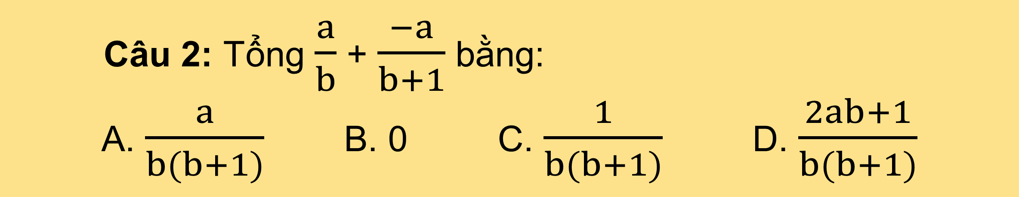
ĐỘI THỎ TRẮNG
Câu 2: Tổng $\frac{a}{b}$ + $\frac{−a}{b+1}$ bằng:
A. $\frac{a}{b(b+1)}$ B. 0 C. $\frac{1}{b(b+1)}$ D. $\frac{2ab+1}{b(b+1)}$
A
Notes:
- Nhấn vào dấu mũi tên để quay về bảng trò chơi (slide 2

Slide 13

ĐỘI THỎ TRẮNG
Câu 3: Tính $3\frac{1}{4}+2\frac{1}{6}−1\frac{1}{4}−4\frac{5}{6}=?$
A. - $\frac{5}{6}$ B. - $\frac{2}{3}$ C. $\frac{3}{8}$ D. $\frac{3}{2}$
B
Notes:
- Nhấn vào dấu mũi tên để quay về bảng trò chơi (slide 2

Slide 14
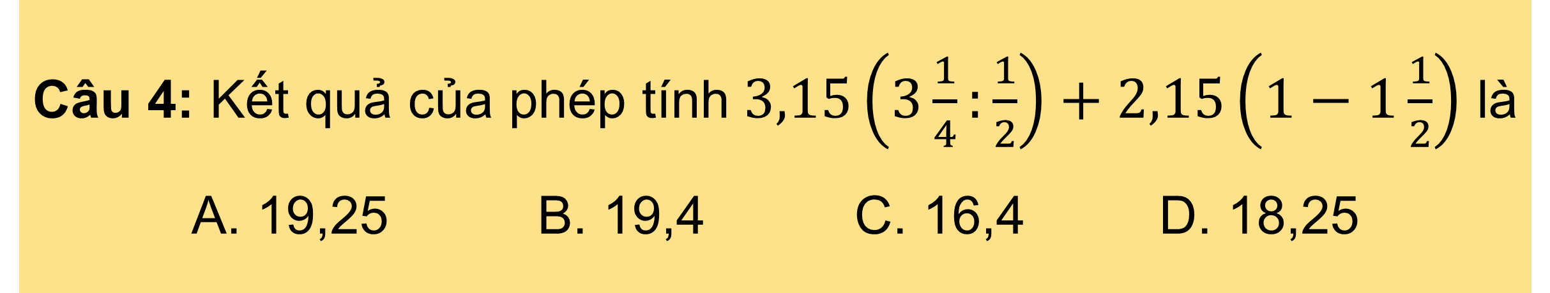
ĐỘI THỎ TRẮNG
Câu 4: Kết quả của phép tính$3,15\left(3\frac{1}{4}:{\frac{1}{2}}\right)+2,15\left(1−1\frac{1}{2}\right)$ là
A. 19,25 B. 19,4 C. 16,4 D. 18,25
B
Notes:
- Nhấn vào dấu mũi tên để quay về bảng trò chơi (slide 2

Slide 15

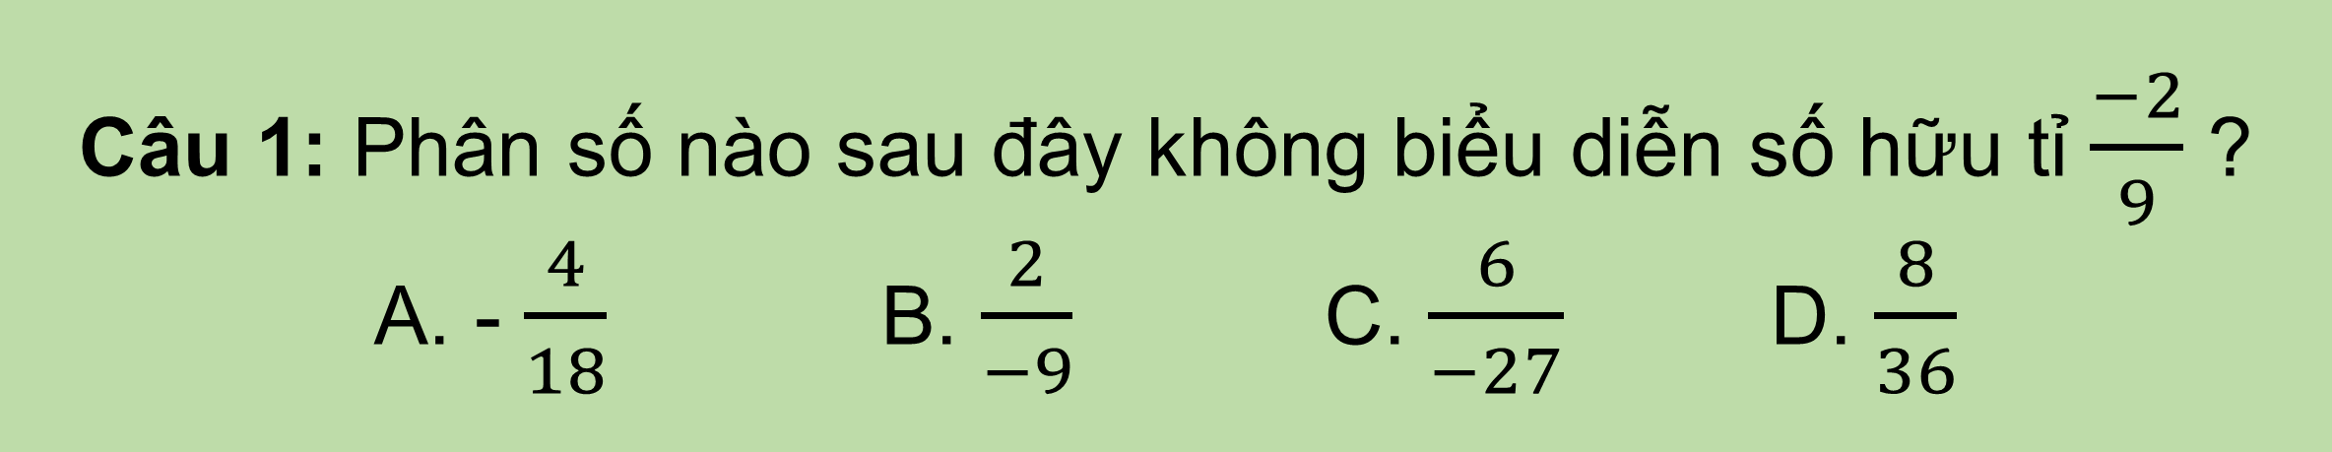
ĐỘI HỔ VẰN
Câu 1: Phân số nào sau đây không biểu diễn số hữu tỉ $\frac{−2}{9}$ ?
A. - $\frac{4}{18}$ B. $\frac{2}{−9}$ C. $\frac{6}{−27}$ D. $\frac{8}{36}$
D
Notes:
- Nhấn vào dấu mũi tên để quay về bảng trò chơi (slide 2

Slide 16
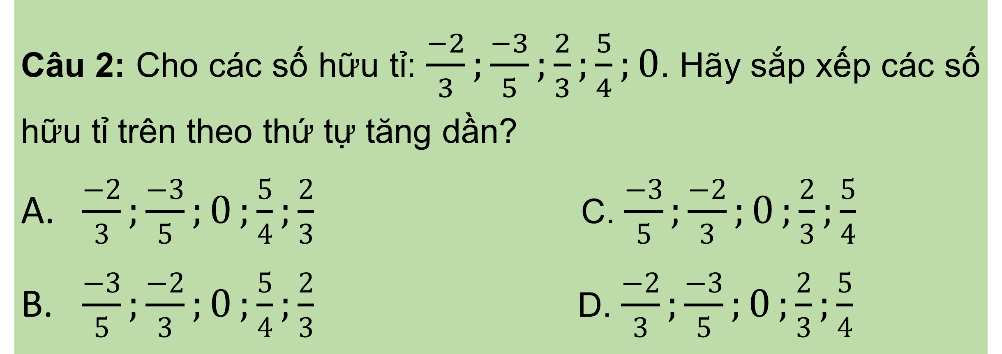
ĐỘI HỔ VẰN
Câu 2: Cho các số hữu tỉ: $\frac{−2}{3};{\frac{−3}{5}};{\frac{2}{3}};{\frac{5}{4}};{0}$. Hãy sắp xếp các số hữu tỉ trên theo thứ tự tăng dần?
$\frac{−2}{3};{\frac{−3}{5}};{0};{\frac{5}{4}};{\frac{2}{3}}$ C. $\frac{−3}{5};{\frac{−2}{3}};{0};{\frac{2}{3}};{\frac{5}{4}}$
$\frac{−3}{5};{\frac{−2}{3}};{0};{\frac{5}{4}};{\frac{2}{3}}$ D. $\frac{−2}{3};{\frac{−3}{5}};{0};{\frac{2}{3}};{\frac{5}{4}}$
D
Notes:
- Nhấn vào dấu mũi tên để quay về bảng trò chơi (slide 2

Slide 17
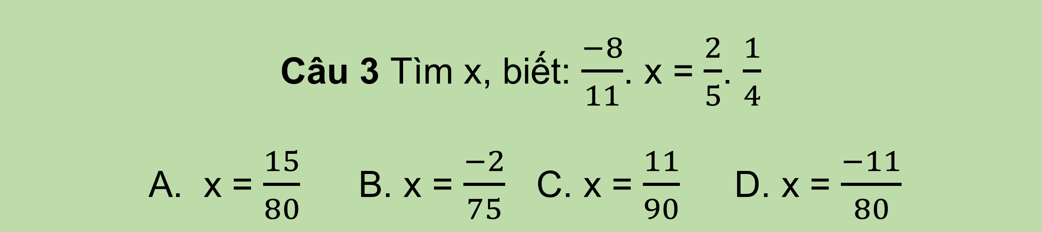
ĐỘI HỔ VẰN
Câu 3 Tìm x, biết: $\frac{−8}{11}$. x = $\frac{2}{5}$. $\frac{1}{4}$
A. x = $\frac{15}{80}$ B. x = $\frac{−2}{75}$ C. x = $\frac{11}{90}$ D. x = $\frac{−11}{80}$
D
Notes:
- Nhấn vào dấu mũi tên để quay về bảng trò chơi (slide 2

Slide 18
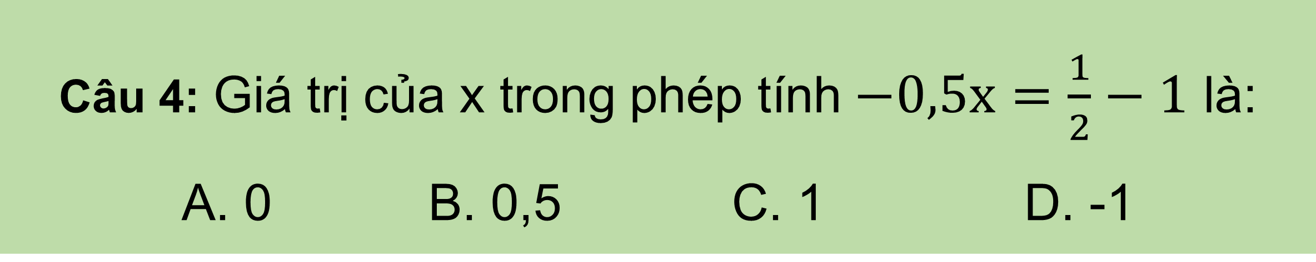
ĐỘI HỔ VẰN
Câu 4: Giá trị của x trong phép tính$−0,5x=\frac{1}{2}−1$ là:
A. 0 B. 0,5 C. 1 D. -1
C
Notes:
- Nhấn vào dấu mũi tên để quay về bảng trò chơi (slide 2

Slide 19


HƯỚNG DẪN VỀ NHÀ
1
Ghi nhớ kiến thức trong bài
2
Hoàn thành bài tập SBT, bài 1.14 (SGK)
3
Chuẩn bị bài mới “Bài 3: Lũy thừa với số mũ tự nhiên của một số hữu tỉ”

Slide 20

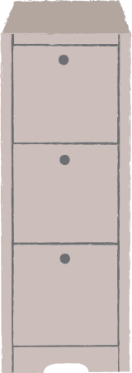

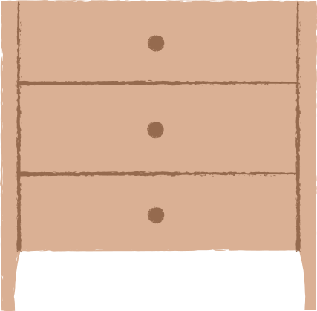
HẸN GẶP LẠI CÁC EM TRONG TIẾT HỌC SAU!

Slide 21


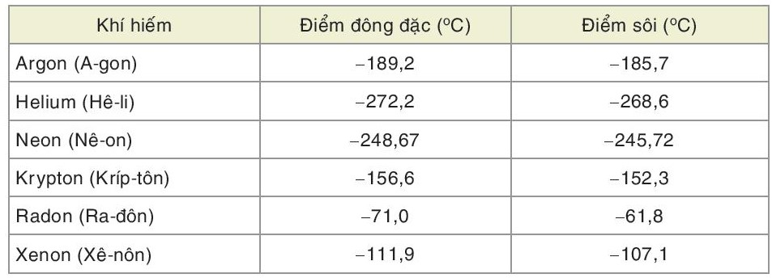
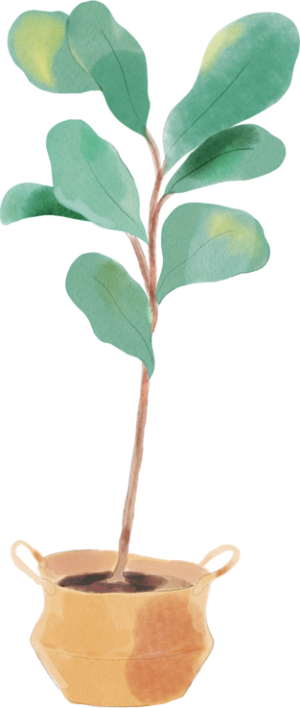
Bài 1.13 (SGK - tr15)
Bảng sau cho biết các điểm đông đặc và điểm sôi của sáu nguyên tố được gọi là khí hiếm.
Khí hiếm nào có điểm đông đặc nhỏ hơn điểm đông đặc của Krypton?
Khí hiếm nào có điểm sôi lớn hơn điểm sôi của Argon?
Hãy sắp xếp các khí hiếm theo thứ tự đông đặc tăng dần.
Hãy sắp xếp các khí hiếm theo thứ tự điểm sôi giảm dần.

Slide 22

Giải
a) Khí hiếm có điểm đông đặc nhỏ hơn Krypton là khí Argon, Helium và Neon.
b) Khí hiếm có điểm sôi lớn hơn điểm sôi của Argon là khí Krypton, Radon và Xenon.

Slide 23
Giải
c) Sắp xếp các khí hiếm theo điểm đông đặc tăng dần là: Helium, Neon, Argon, Krypton, Xenon và Radon.
d) Sắp xếp các khí hiếm theo điểm sôi giảm dần là: Radon, Xenon, Kryton, Argon, Neon và Helium.

